Slide 1
Отчет о работе студенческих отрядов КрасГМУ им. проф. В.Ф. Войно-Ясенецкого за третий трудовой семестр 2015 года
Докладчик: Начальник штаба студенческих отрядов КрасГМУ Гасанов Рамил Сахават оглы

Slide 2
Состав и численность студенческих отрядов КрасГМУ 2013-2015 г.
№ | Отряд | Численность, чел. (2013) | Численность, чел. (2014) | Численность, чел. (2015) | Объекты
1) | Медицинские отряды КрасГМУ | 112 | 67 | 56 | КГБУЗ "Краевая клиническая больница"
2) | Ректорский строительный отряд КрасГМУ (Июль - Август) | 56 | 55 | 52 | Ремонт общежитий и учебных корпусов, благоустройство территории мед. городка
3) | Сервисные отряды | 15 | 12 | 16 | ДОЛСТ «Нива» г. Геленджик
4) | Вожатые | - | - | 14 | ДОЛ «Завьяловский» г. Новосибирск
5) | Выездной строительный отряд РУДН г. Москва | 5 | 4 | 4 | РУДН г.Москва
6) | Выездной строительный отряд о. Шира | 6 | 4 | 2 | База отдыха КрасГМУ о. Шира
7) | Нештатное аварийно- спасательное формирование – Санитарная дружина | - | - | 24 | КрасГМУ
8) | Отряд профилактики пожаров и курения | - | - | 15 | КрасГМУ
9) | Итого | 188 | 138 | 183

Slide 3
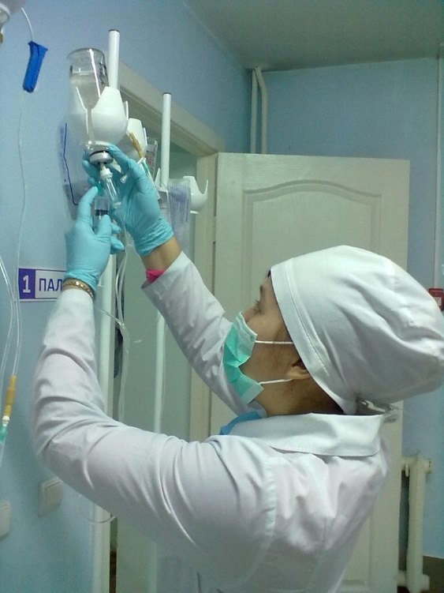
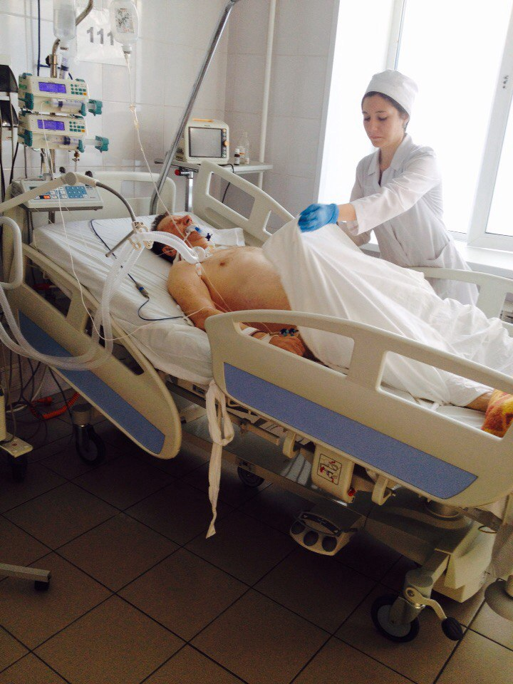
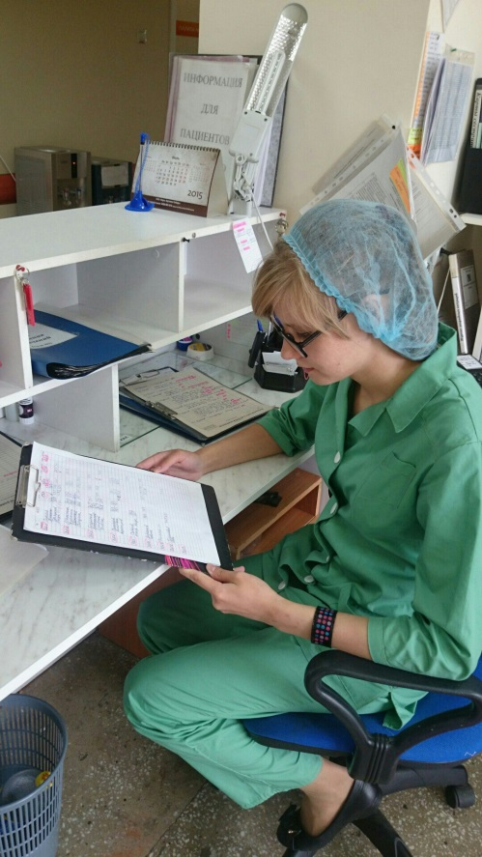
Медицинские отряды
Краевая клиническая больница:
56 бойцов
24 отделения
Заработная плата
средняя: 6000 руб.

Slide 4
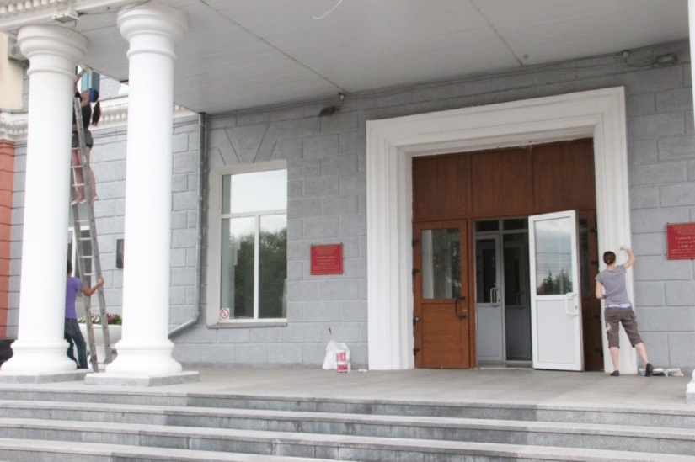
Строительные отряды КрасГМУ
Ректорский строительный отряд июль, август:
Время работы:
с 1 июля по 31 июля (27 рабочих смен);
с 1 августа по 31 августа (26 рабочих смен)
Строительные объемы:
Строительство вахтовки на территории гаража АХЧ
Отмостки вокруг общежитий КрасГМУ.
Ремонтные работы в учебных корпусах и общежитиях (покраска, шпатлевка), фарм. колледж.

Slide 5
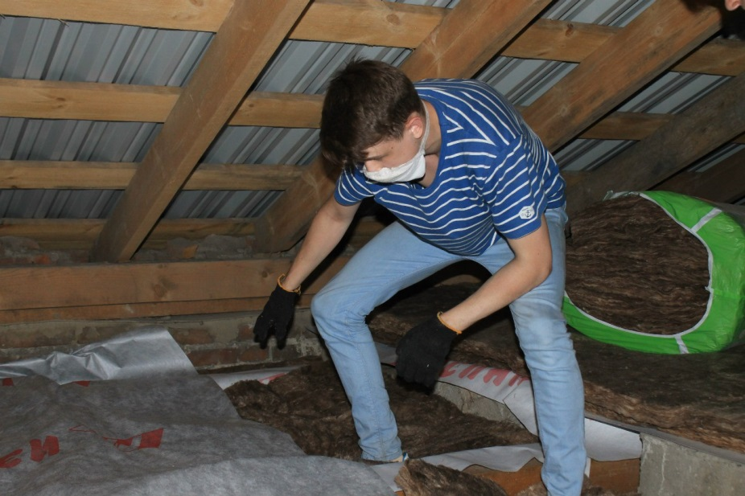
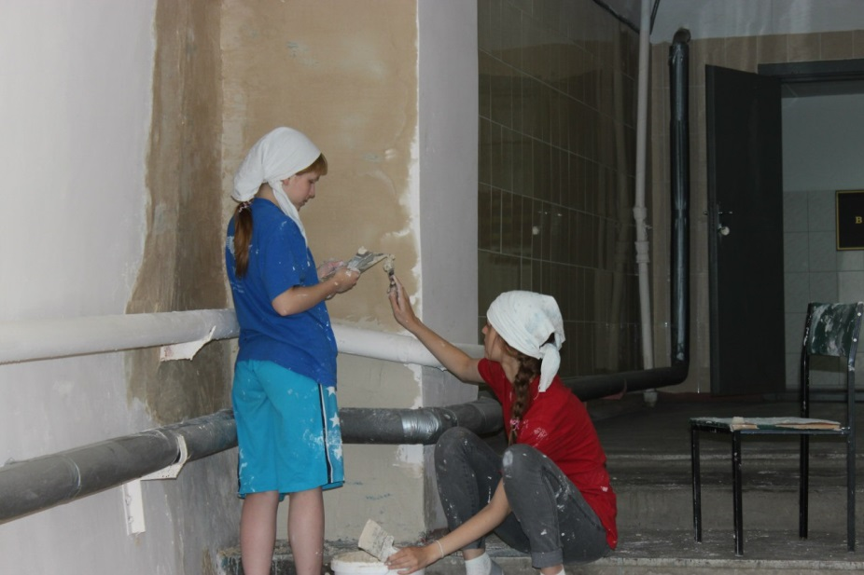
Строительные отряды КрасГМУ
Строительные объемы:
Ремонтные работы на кафедрах КрасГМУ.
Утепление крыши на Виварии.
Покрасочные работы в спортивном зале КрасГМУ.
Сбор и загрузка мусора с территории мед. городка.
Лыжная база, работы с септиком.
Заработная плата
Ректорский строительный отряд
минимальная: 7100 руб.
максимальная: 14000 руб.
средняя: 10 500 руб.
Выездной строительный отряд КрасГМУ в РУДН:
средняя: 21000 руб.

Slide 6
Воспитательная и корпоративная работа
Трудовое воспитание студентов. Возведение труда в ценность.
Развитие корпоративного духа (спортивные, культурные, корпоративные мероприятия: конкурс танцев, конкурс песен, конкурс агитбригад, Выездной слет студенческих отрядов КрасГМУ Итоговое мероприятие Штаба СО КрасГМУ
Патриотическое воспитание Военно-патриотический фестиваль ККСО, в качестве организаторов СО КрасГМУ
Позиционирование КрасГМУ как университета с развитым студенческим самоуправлением, поддерживающего молодежные организации (участие в краевых молодежных мероприятиях, День Победы, День Российского флага, ТИМ «Бирюса 2015»):

Slide 7
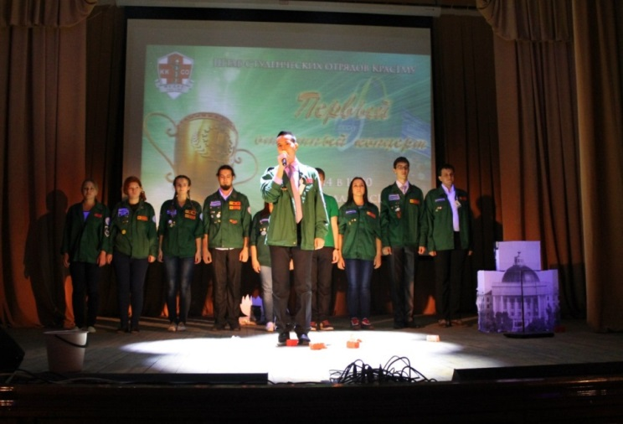
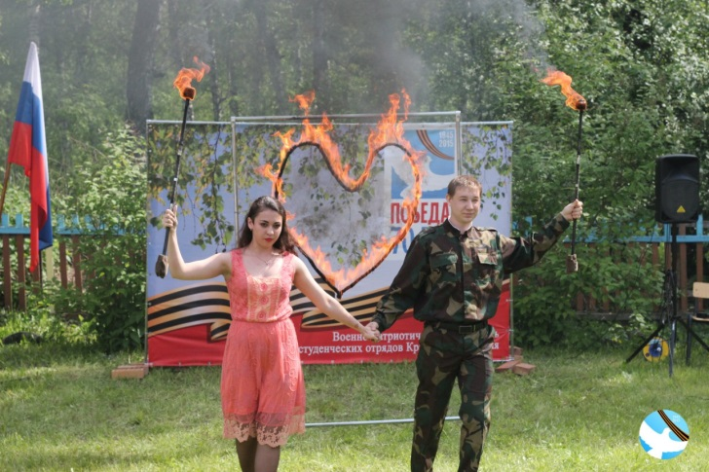
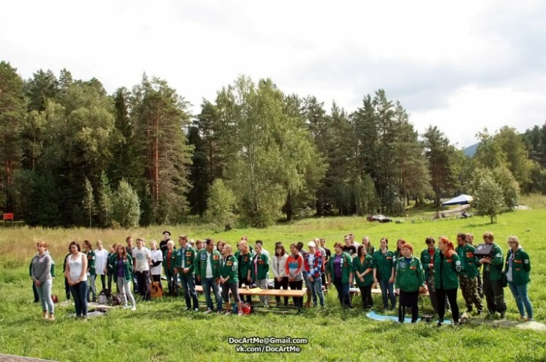
Ключевые мероприятия
Итоговое мероприятие Штаба СО
Подведение итогов года.
Вручение грамот и благодарственных писем лучшим бойцам.
Участие администрации КрасГМУ и штабов вузов Красноярска.
Выступление лучших творческих номеров.
Военно-патриотический фестиваль
Военно-патриотическая игра неполная сборка и разборка автомата Калашникова, надевание общевойскового защитного комплекта, оказание первой помощи пострадавшему
Творческий фестиваль
Выездной слет студенческих отрядов КрасГМУ
Закрытие ТТС
Первый отборочный этап творческих номеров на слет студенческих отрядов
Проведение корпоративных игр.
Комиссарский костер и песни под гитару.

Slide 8
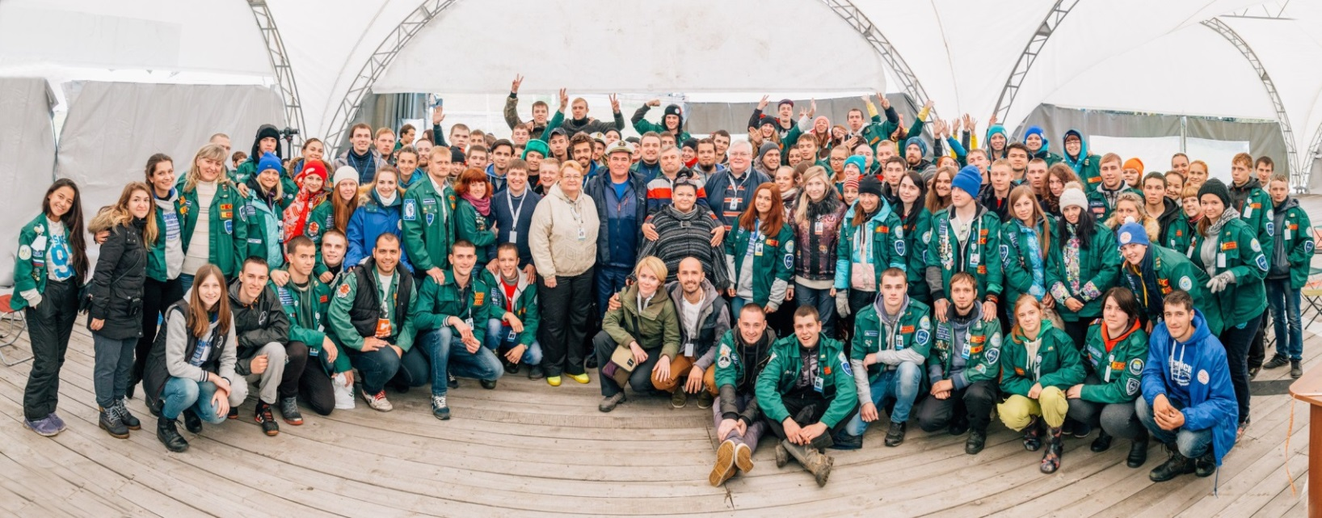
ХI слёт Красноярских краевых студенческих отрядов. 3 место в общем зачете.
Конкурс палаток: 1 место – отряд "Всенародная стройка" 2 место – отряд "Ника" Конкурс видео-озвучка: 2 место – отряд "Клиника" 3 место – отряд "Ника" Конкурс видеоклипов: 2 место – отряд "Всенародная стройка" Конкурс слайд-шоу "А помнишь, как все начиналось...": 3 место – отряд " Всенародная стройка" Конкурс театральных постановок в номинации "ТТСссс...": 1 место – отряд "Ника" Конкурс театральных постановок в номинации "По страницам войны...": 1 место – отряд "Всенародная стройка" Фестиваль отрядной песни в номинации "Эхо мелодии": 1 место – отряд "Всенародная стройка" - "Серых дней не вернуть" Интеллектуальный конкурс: 2 место - штаб СО КрасГМУ В личном зачете 1 место - Майнагашев Вячеслав, отряд" Клиника" 2 место - Грохотова Мария, отряд "Клиника" Спортивные состязания Перетягивание каната, женское первенство: 1 место – отряд "Клиника" Метание бревна: 1 место - Осянина Надежда, отряд"Клиника" 2 место - Фирсова Екатерина, отряд "Панацея" Бои подушками: 3 место - Анжиганов Андрей, отряд"Всенародная стройка" Нормы ГТО растяжка: 2 место - Генина Лиза "Ника" 2 место - Шестаков Артем "Ника" Нормы ГТО прыжки в длину: 2 место - Мелешко Юлия "Ника" Нормы ГТО метание гранаты: 2 место - Шестаков Артем "Ника"

Slide 9
Основные проблемы
Медицинские отряды :
Нехватка рабочих мест для работы медицинских студенческих отрядов.
Медицинские организации не могут предоставить полноценное прохождение производственной практики бойцами мед. отрядов.
Отсутствие заинтересованности студентов во вступлении в ряды медицинских отрядов из-за низкой заработной платы.
Строительные отряды :
Нехватка бойцов обученных по строительным специальностям

Slide 10
Предложения
Рассмотреть возможность обязательного приема на работу в летний период 100 бойцов студенческих отрядов, в качестве младшего и среднего медицинского персонала, путем распределения квот между медицинскими организациями г. Красноярска.
Медицинским организациям обеспечить возможность отработки практических навыков и умений на рабочих местах, в соответствии с программной производственной практики КрасГМУ.
Рассмотреть возможность увеличения фонда оплаты труда для бойцов студенческих отрядов, за счет средств медицинский организаций.
Продолжить обучение бойцов в 2016 г. в количестве 6 человек.

Slide 11
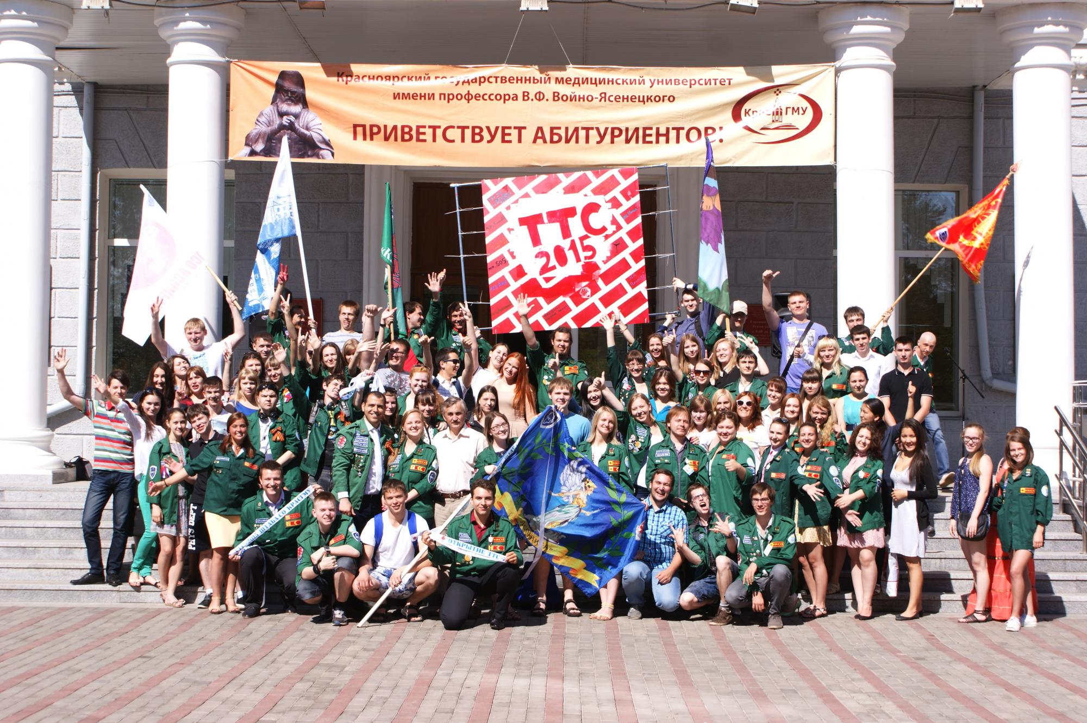
Благодарю за внимание!

